Slide 1

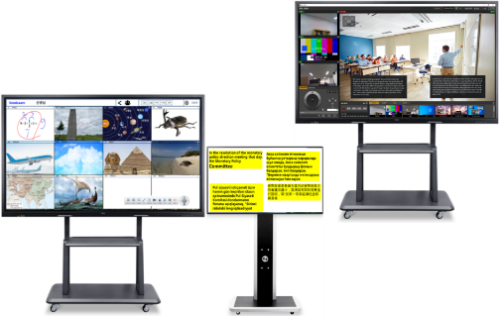
기타장비
AI 실시간 번역 소프트웨어 - 실시간으로 번역하여 자막으로 표시하는 프로그램
 |  | AI-SMART TR
I G2B 25874362
I 조달가격 2,750,000원
I Choice Point
AI 알고리즘을 이용한 강사의 음성 인식 및 번역(100개 이상의 언어 지원) 강사의 음성을 자동 인식후 자막으로 표시 강사 언어 자동 인식후 원하는 외국어로 번역 자막 표시 실시간 강의를 녹화할 때 자막파일 생성 자막전용 모니터를 이용한 자막출력 4개의 자막 전용 모니터 지원 다양한 자막표시 레이아웃 템플릿 6개의 자막표시 레이아웃 템플릿 제공 템플릿마다 최대 4개의 자막 표시창 제공 동영상 자막 생성기 (강의녹화기 전용) 동영상 파일 음성인식후 번역자막 파일 생성, 파일 재 생시 자막 표시 강사와 학생의 실시간 번역 채팅(토론수업 S/W 전용)
I Technical Specifications (적용 제품)
제품군 | 모델명
강의녹화기 | TR-LIVECASTER 300H
 | TR-LIVECASTER 300HS
 | TR-LIVECASTER 400HS
멀티미디어 학습장치 | PBL-SMART 1500
 | PBL-SMART 1500P
교육용 S/W | SMART EDU
 | SMART EDU MODUM

